Slide 1
mPOS – новые возможности…
ibox – легкость в работе с банковскими картами

Slide 2
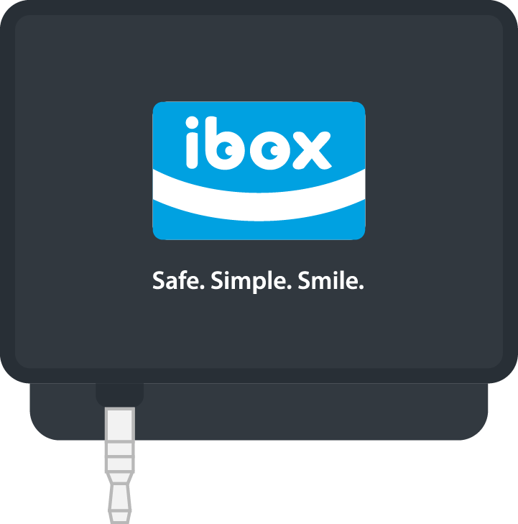
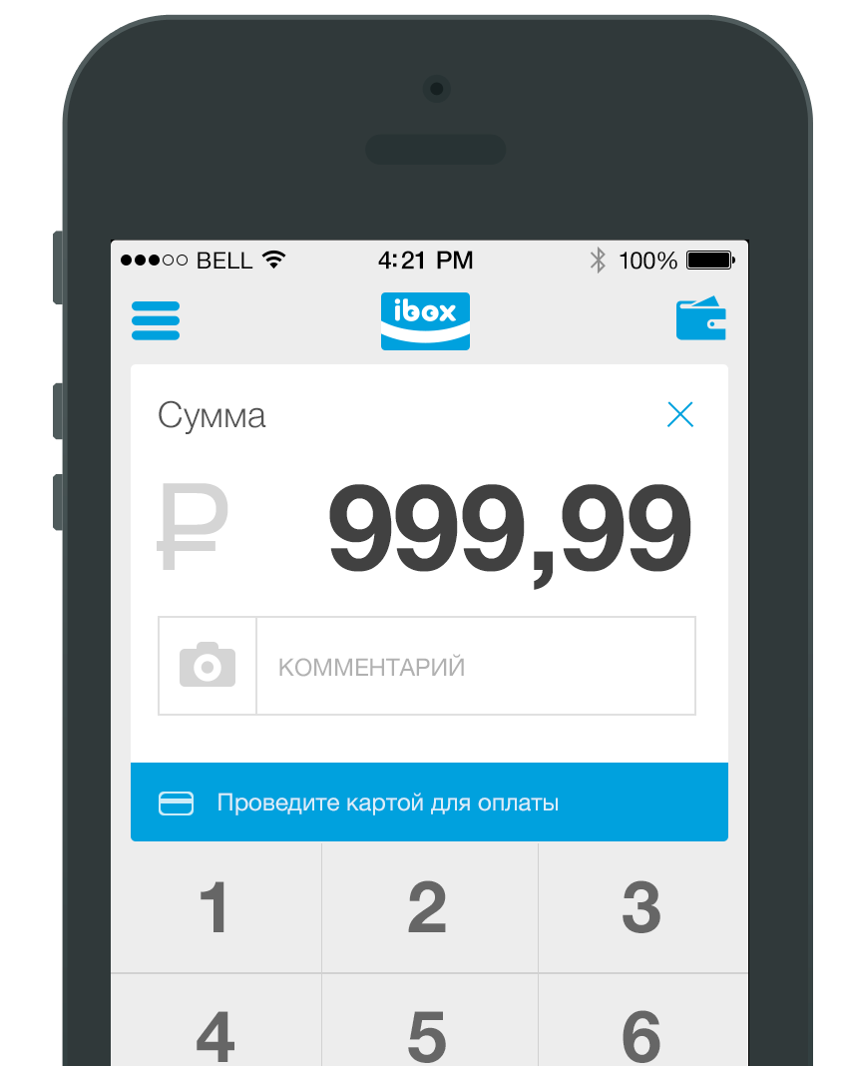
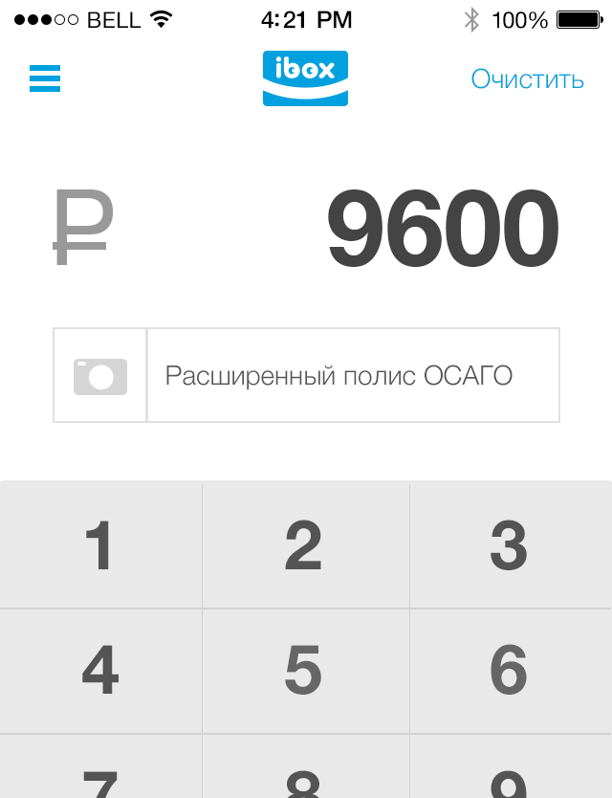
Что такое мобильный эквайринг
mPOS-решение (mobile point of sale), позволяет принимать банковские карты при помощи смартфонов и мобильных терминалов. Все, что для этого нужно – смартфон или планшет на базе iOS или Android и ibox-ридер.
Мобильный терминал (ibox-ридер) – миниатюрное устройство, которое подключается к смартфону или планшету через аудио-разъем и обеспечивает безопасность платежей за счет шифрования данных.
Принимаем:

Slide 3
Как это работает
Три простых шага
ШАГ 1
Введите сумму и описание платежа, проведите картой через ibox-ридер
ШАГ 2
Попросите покупателя расписаться прямо на экране
ШАГ 3
Отправьте чек покупателю по email или SMS. Сделка совершена!
￼

Slide 4
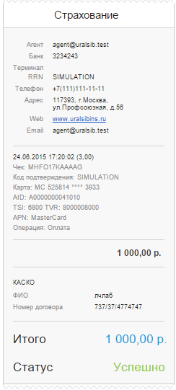
Чек ibox
чек полностью адаптируется под вашу компанию
в чеке отображается подпись клиента и необходимая информация по совершенной операции
высылается покупателю на почту в виде письма, либо на мобильный телефон в виде SMS-сообщения
если покупатель по какой-то причине не получил чек, его можно выслать повторно через меню «История платежей» в мобильном приложении или в личном кабинете.

Slide 5
Почему принимать оплату банковской картой выгодно сотруднику компании?
Увеличение дохода. Средний чек, при оплате банковской картой увеличивается до 25%;
Данная возможность является конкурентным преимуществом перед другими агентами;
Возможность предложить своим старым клиентам новый сервис;
Безопасность – не нужно возить с собой крупную сумму денег;
Экономия времени – не нужно стоять в очереди.
Страховой компании:
Деньги напрямую поступают на счет на следующий банковский день – снижение дебиторской задолженности ;
Сокращение доли мошенничества;
Можно оснастить практически всех сотрудников.
Почему платить банковской картой выгодно клиенту?
Удобно;
Не нужно искать банкомат, если нет наличных;
Не надо платить комиссию за обналичивание средств, если у вас кредитная карта;
Клиент имеет возможность дополнительно заработать мили, бонусы, баллы и т.п.;

Slide 6
Наши клиенты
ООО «СК «Росгосстрах – Жизнь»

Slide 7
Контакты
Руководитель проекта
Ковригин Андрей
tel: +7(915) 007-60-00
kovrigin@iboxmpos.com
www.iboxmpos.com
hello@iboxmpos.com
For further information please visit iboxmpos.com

